Slide 1

CEA055 – Estatística e Probabilidade População, Amostra e Parâmetros
Objetivos do aula:
Compreender os conceitos de população e amostra.
Conhecer os tipos de amostragem, com foco na Amostragem Aleatória Simples (AAS).
Diferenciar estatística (medida da amostra) de parâmetro (medida da população).
Referências:
Bussab, Morettin. Estatística Básica, 9ed — Cap. 10 (10.2, 10.4, 10.5, 10.6)
Montgomery, Runger. Applied Statistics and Probability for Engineers, 7th ed — Cap. 7 (7.1)
Magalhães, Lima. Noções de Probabilidade e Estatística, 5ed — Cap. 7 (7.1, 7.2)
Morettin. Estatística Básica: Probabilidade e Inferência — Cap. 7 (7.1, 7.2); Cap. 8 (8.1)
Professor: Marcos Goulart Lima

Slide 2
CEA055 – Estatística e Probabilidade Inferência Estatística
Introdução
Na Parte 1 - Resumo dos dados.
Na Parte 2 - Modelos teóricos (probabilísticos).
Nesta terceira parte apresentaremos os argumentos estatísticos para fazer afirmações sobre as características de uma população, com base em informações dadas por amostras.
Professor: Marcos Goulart Lima

Slide 3
CEA055 – Estatística e Probabilidade Inferência Estatística
Conceitos básicos
População é o conjunto formado por indivíduos ou objetos que têm pelo menos uma variável comum e observável.
Amostra: fixada uma população, qualquer subconjunto formado exclusivamente por seus elementos é denominado amostra desta população.
Amostragem: é o processo de seleção de uma amostra, que possibilita o estudo das características da população.
Professor: Marcos Goulart Lima

Slide 4
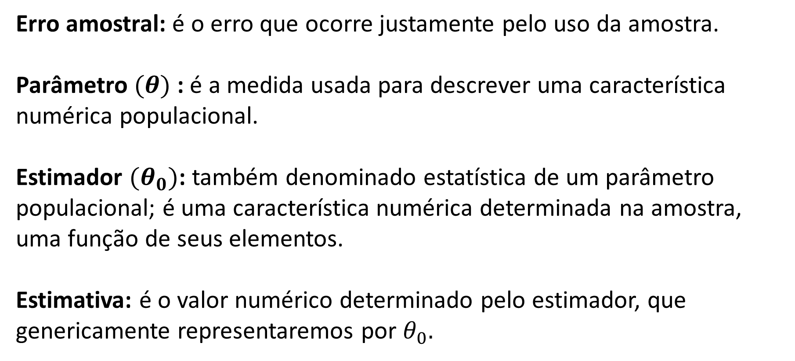
CEA055 – Estatística e Probabilidade Inferência Estatística
Erro amostral: é o erro que ocorre justamente pelo uso da amostra.
Parâmetro $(θ)$ : é a medida usada para descrever uma característica numérica populacional.
Estimador $(θ_{0})$: também denominado estatística de um parâmetro populacional; é uma característica numérica determinada na amostra, uma função de seus elementos.
Estimativa: é o valor numérico determinado pelo estimador, que genericamente representaremos por $θ_{0}.$
Professor: Marcos Goulart Lima

Slide 5
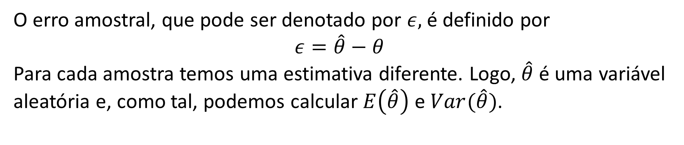
CEA055 – Estatística e Probabilidade Inferência Estatística
O erro amostral, que pode ser denotado por $ε,$ é definido por
$$ε=\hat{θ}−θ$$
Para cada amostra temos uma estimativa diferente. Logo, $\hat{θ}$ é uma variável aleatória e, como tal, podemos calcular $E\left(\hat{θ}\right)$ e $Var(\hat{θ})$.
Professor: Marcos Goulart Lima

Slide 6
CEA055 – Estatística e Probabilidade Inferência Estatística
Viés de seleção
Tipos de amostragem
Probabilística: todos tem a mesma probabilidade de serem selecionados
Não probabilística: um método é utilizado para selecionar os elementos da amostra
Professor: Marcos Goulart Lima

Slide 7
CEA055 – Estatística e Probabilidade Inferência Estatística
Viés de coleta de dados
Viés de estimação
Professor: Marcos Goulart Lima

Slide 8
CEA055 – Estatística e Probabilidade Inferência Estatística
Exemplos
Consideremos uma pesquisa para estudar os salários dos 500 funcionários da Companhia MB. Seleciona-se uma amostra de 36 indivíduos, e anotam-se os seus salários.
A variável aleatória a ser observada é “salário”.
A população é formada pelos 500 funcionários da companhia.
A amostra é constituída pelos 36 indivíduos selecionados.
Podemos estudar a distribuição dos salários na amostra, e esperamos que esta reflita a distribuição de todos os salários, desde que a amostra tenha sido escolhida com cuidado.
Professor: Marcos Goulart Lima

Slide 9
CEA307 – Estatística e Probabilidade Aula 10 - Inferência Estatística – Parte 1
Queremos estudar a proporção de indivíduos na cidade A que são favoráveis a certo projeto governamental. Uma amostra de 200 pessoas é sorteada, e a opinião de cada uma é registrada como sendo a favor ou contra o projeto.
A variável, pode ser, X=1 (favorável) e X=0 (contrário).
A população consiste de todos os moradores da cidade.
Amostra é formada pelas 200 pessoas sorteadas
Professor: Marcos Goulart Lima

Slide 10
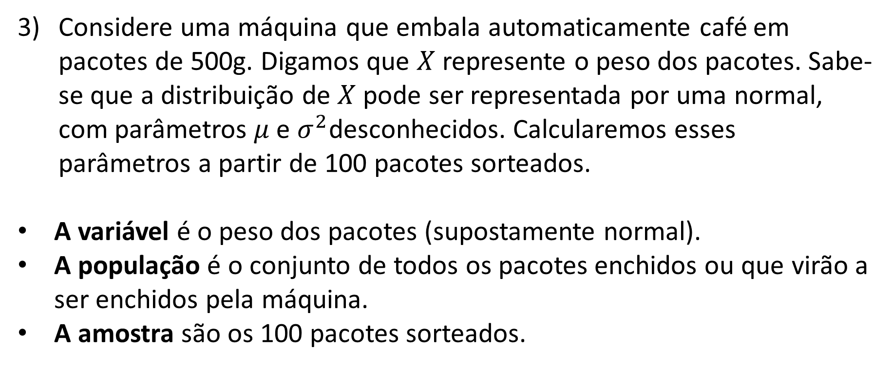
CEA055 – Estatística e Probabilidade Inferência Estatística
Considere uma máquina que embala automaticamente café em pacotes de 500g. Digamos que $X$ represente o peso dos pacotes. Sabe-se que a distribuição de $X$ pode ser representada por uma normal, com parâmetros $μ$e $σ^{2}$desconhecidos. Calcularemos esses parâmetros a partir de 100 pacotes sorteados.
A variável é o peso dos pacotes (supostamente normal).
A população é o conjunto de todos os pacotes enchidos ou que virão a ser enchidos pela máquina.
A amostra são os 100 pacotes sorteados.
Professor: Marcos Goulart Lima

Slide 11
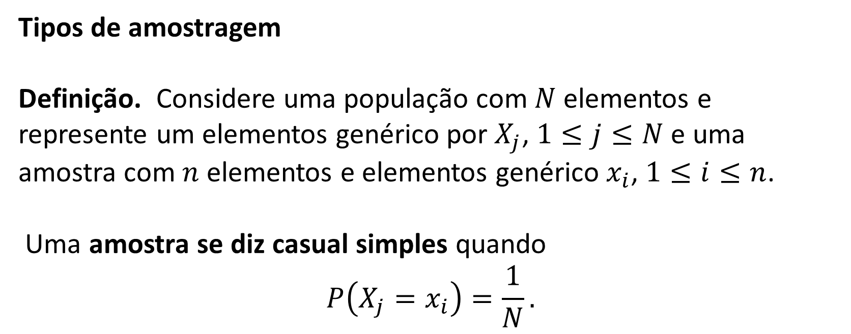
CEA055 – Estatística e Probabilidade Inferência Estatística
Tipos de amostragem
Definição. Considere uma população com $N$ elementos e represente um elementos genérico por $X_{j}$, $1≤j≤N$ e uma amostra com $n$ elementos e elementos genérico $x_{i}$, $1≤i≤n$.
Uma amostra se diz casual simples quando
$$P\left(X_{j}=x_{i}\right)=\frac{1}{N}.$$
Professor: Marcos Goulart Lima

Slide 12

CEA055 – Estatística e Probabilidade Inferência Estatística
Para amostras de tamanho $n=2,$ temos
Com reposição:
$P\left(X_{1}=x_{1},X_{1}=x_{2}\right)=1/N^{2}$
$P\left(X_{1}=x_{2}\right| X_{1}=x_{1})=\frac{\frac{1}{N^{2}}}{\frac{1}{N}}=\frac{1}{N}.$
Professor: Marcos Goulart Lima

Slide 13

CEA055 – Estatística e Probabilidade Inferência Estatística
Para amostras de tamanho $n=2,$ temos
Sem reposição:
$P\left(X_{1}=x_{1},X_{1}=x_{2}\right)=0.$
$P\left(X_{1}=x_{1},X_{2}=x_{2}\right)=\frac{1}{N}.\frac{1}{N−1}.$
$P\left(X_{2}=x_{2}\right| X_{1}=x_{1})=\frac{\frac{1}{N}.\frac{1}{N−1}}{\frac{1}{N}}=\frac{1}{N−1}.$
Professor: Marcos Goulart Lima

Slide 14
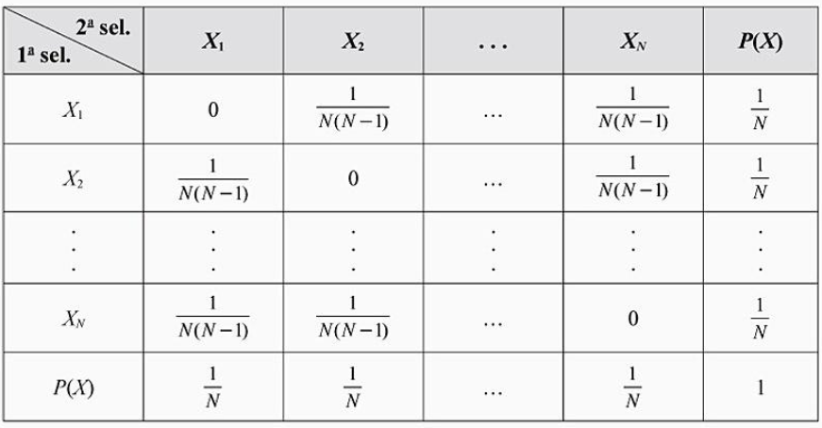
CEA055 – Estatística e Probabilidade Inferência Estatística
Usando o mesmo argumento para todos os elementos, podemos formar o quadro:
Professor: Marcos Goulart Lima

Slide 15

CEA055 – Estatística e Probabilidade Inferência Estatística
Concluímos que tanto para amostragem com reposição como para sem reposição, temos:
$$P\left(X_{j}=x_{i}\right)=\frac{1}{N}.$$
e
$$P\left(X_{j+1}=x_{i}\right)=\frac{1}{N}.$$
Professor: Marcos Goulart Lima

Slide 16
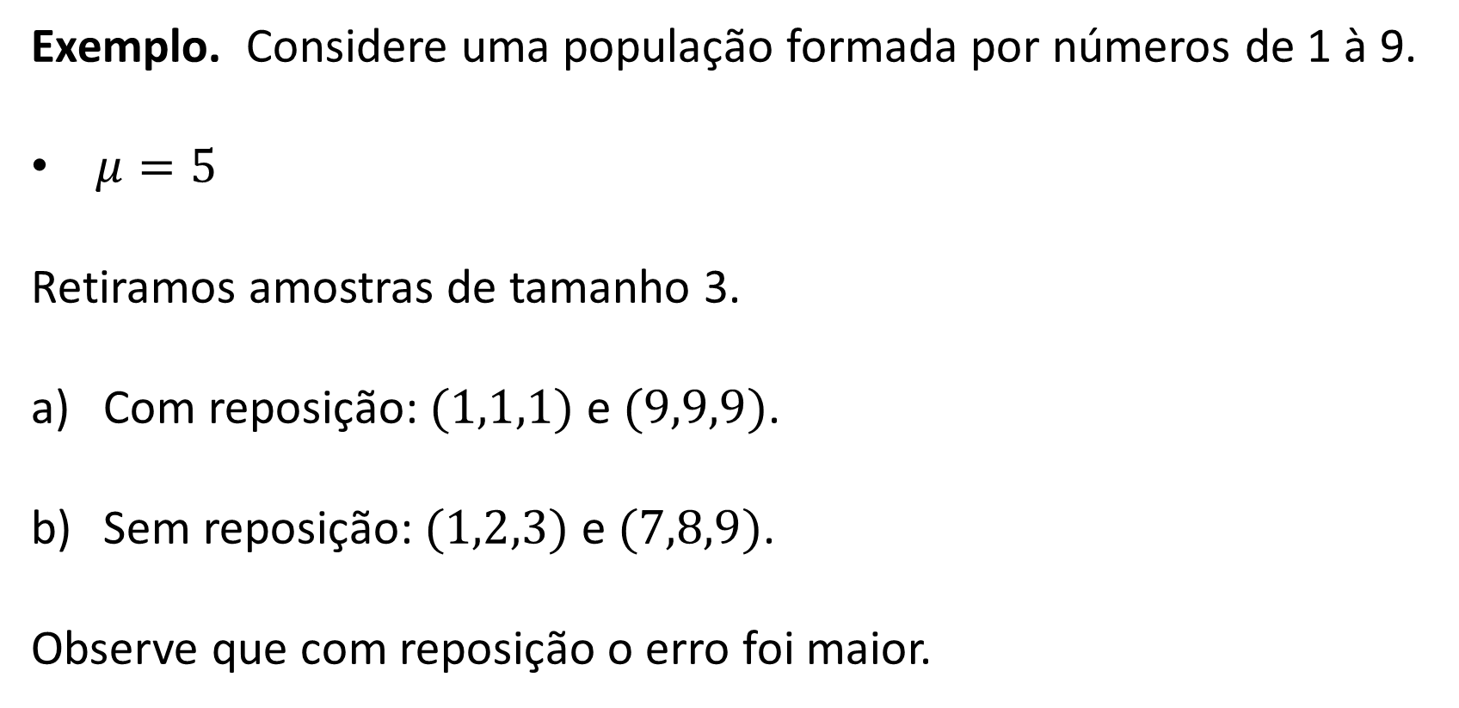
CEA055 – Estatística e Probabilidade Inferência Estatística
Exemplo. Considere uma população formada por números de 1 à 9.
$μ=5$
Retiramos amostras de tamanho 3.
Com reposição: $(1,1,1)$ e $(9,9,9)$.
Sem reposição: $(1,2,3)$ e $(7,8,9)$.
Observe que com reposição o erro foi maior.
Professor: Marcos Goulart Lima

Slide 17
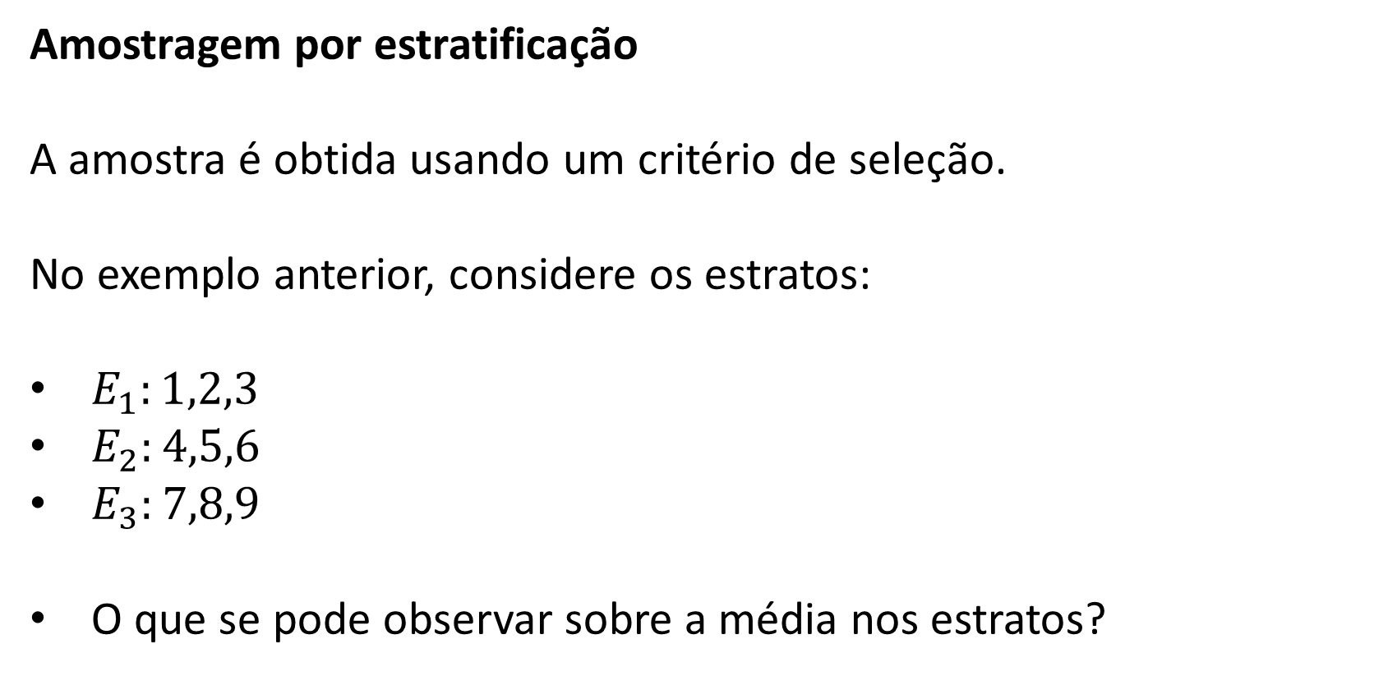
CEA055 – Estatística e Probabilidade Inferência Estatística
Amostragem por estratificação
A amostra é obtida usando um critério de seleção.
No exemplo anterior, considere os estratos:
$E_{1}:1,2,3$
$E_{2}:4,5,6$
$E_{3}:7,8,9$
O que se pode observar sobre a média nos estratos?
Professor: Marcos Goulart Lima

Slide 18
CEA055 – Estatística e Probabilidade Inferência Estatística
Amostragem por conglomerados
A amostra é dividindo a população em conglomerados que satisfazem as seguintes condições:
Dentro de cada conglomerado há uma grande heterogeneidade, ou então uma grande variabilidade;
Entre os conglomerados há uma pequena variabilidade, ou então uma grande homogeneidade.
Professor: Marcos Goulart Lima

Slide 19
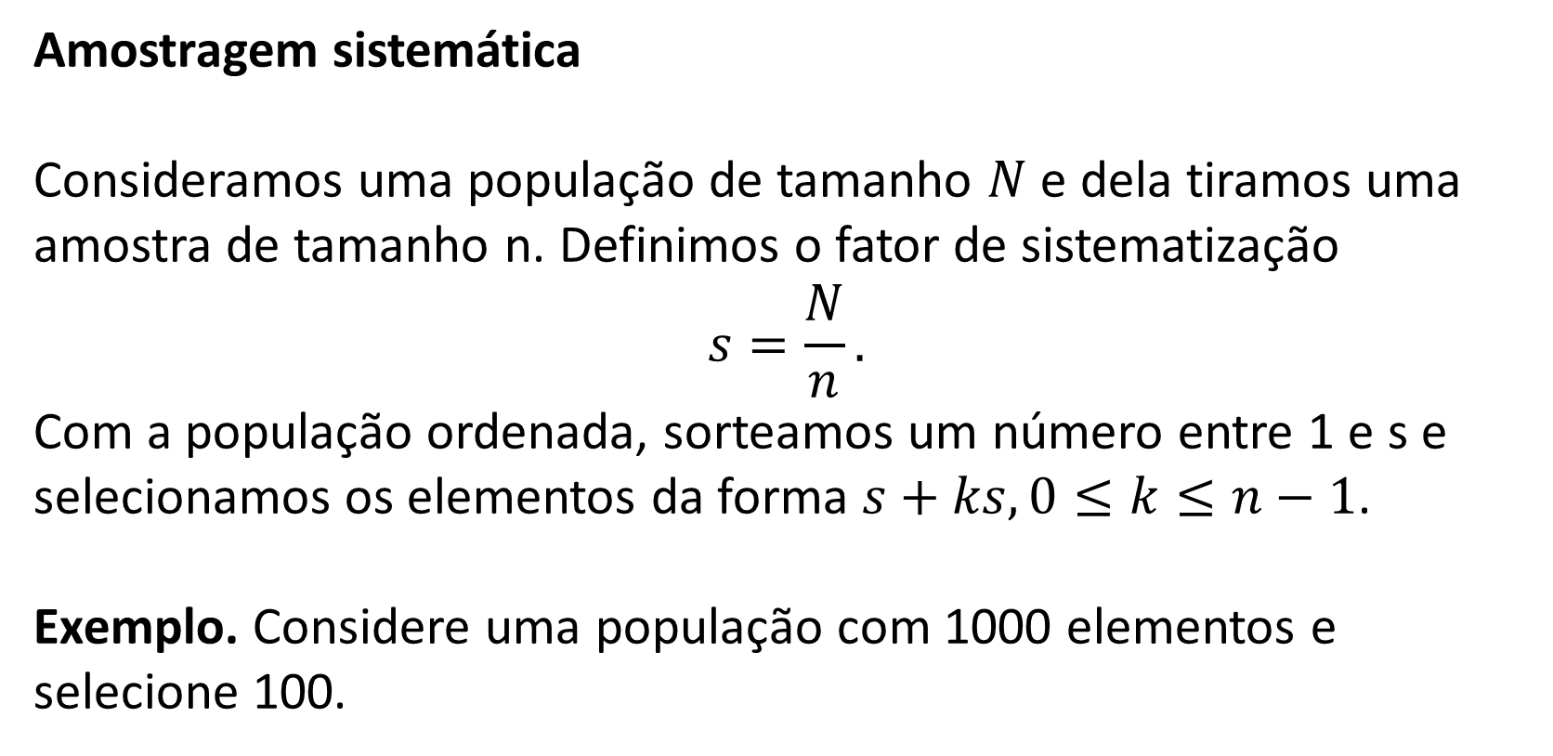
CEA055 – Estatística e Probabilidade Inferência Estatística
Amostragem sistemática
Consideramos uma população de tamanho $N$ e dela tiramos uma amostra de tamanho n. Definimos o fator de sistematização
$$s=\frac{N}{n}.$$
Com a população ordenada, sorteamos um número entre 1 e s e selecionamos os elementos da forma $s+ks, 0≤k≤n−1$.
Exemplo. Considere uma população com 1000 elementos e selecione 100.
Professor: Marcos Goulart Lima

Slide 20
CEA055 – Estatística e Probabilidade Inferência Estatística
Exercícios recomendados: leia o capítulo 7
Professor Marcos Goulart Lima

Slide 21
CEA055 – Estatística e Probabilidade População e Amostra — Atividades
Atividades referentes à aula
Leitura recomendada:
Bussab & Morettin — Cap. 10: 10.2, 10.4, 10.5, 10.6
Montgomery & Runger — Cap. 7: 7.1
Magalhães & Lima — Cap. 7: 7.1, 7.2
Morettin — Cap. 7: 7.1, 7.2; Cap. 8: 8.1
Exercícios recomendados:
Bussab, Cap. 10: exercícios sobre população, amostra e tipos de amostragem
Professor: Marcos Goulart Lima

